Slide 1

Использование УБ ЦОК на уроках английского языка
Жигулина Ю.О.
Никитина Н.В.

Slide 2
Цифровизация в образовании
«Моя школа» - единая государственная информационная система для школ
Цель: создание единого, верифицированного и безопасного пространства образовательного контента

Slide 3
Каталог библиотеки «Моя школа»
Уроки и сценарии
Интерактивные приложения
Видеоконтент
Художественная литература

Slide 4
Контент для работы учителей английского
Грамматические и лексические тесты
Тренажёры по аудированию, чтению
Возможность выбирать и назначать интерактивные задания классу из рабочей тетради

Slide 5
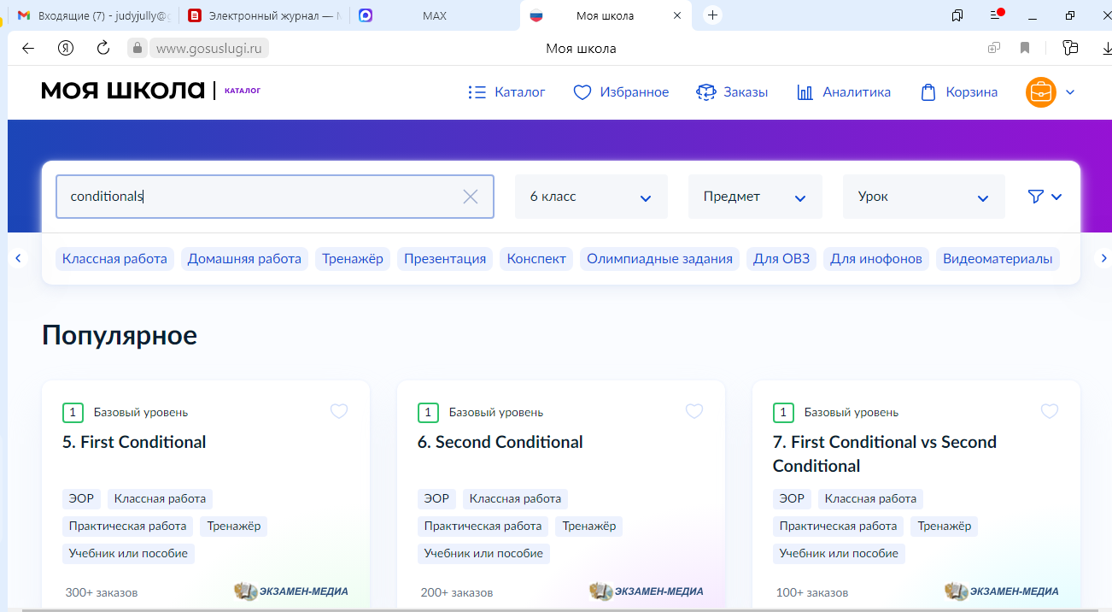

Slide 6
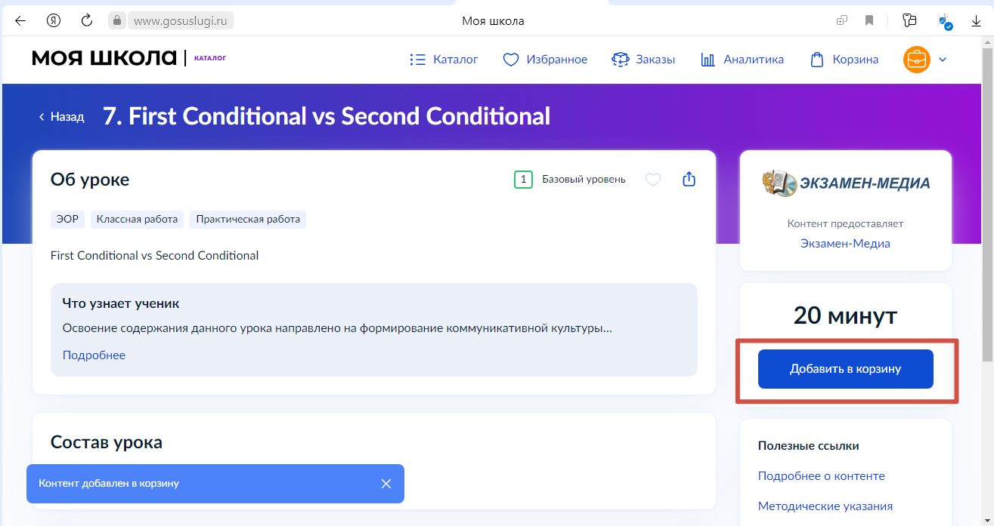

Slide 7
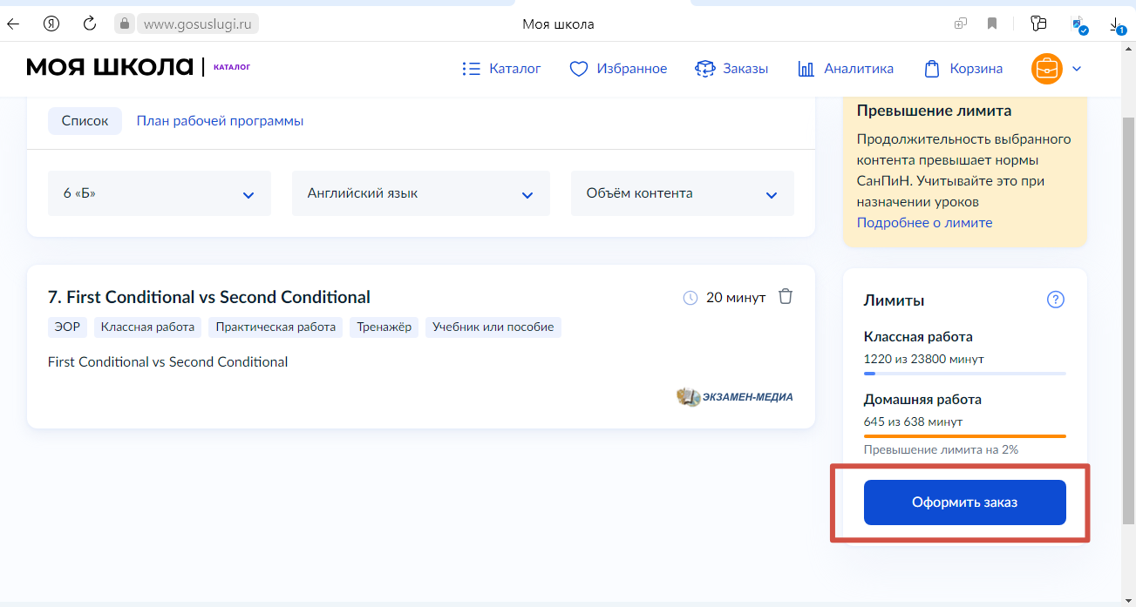

Slide 8
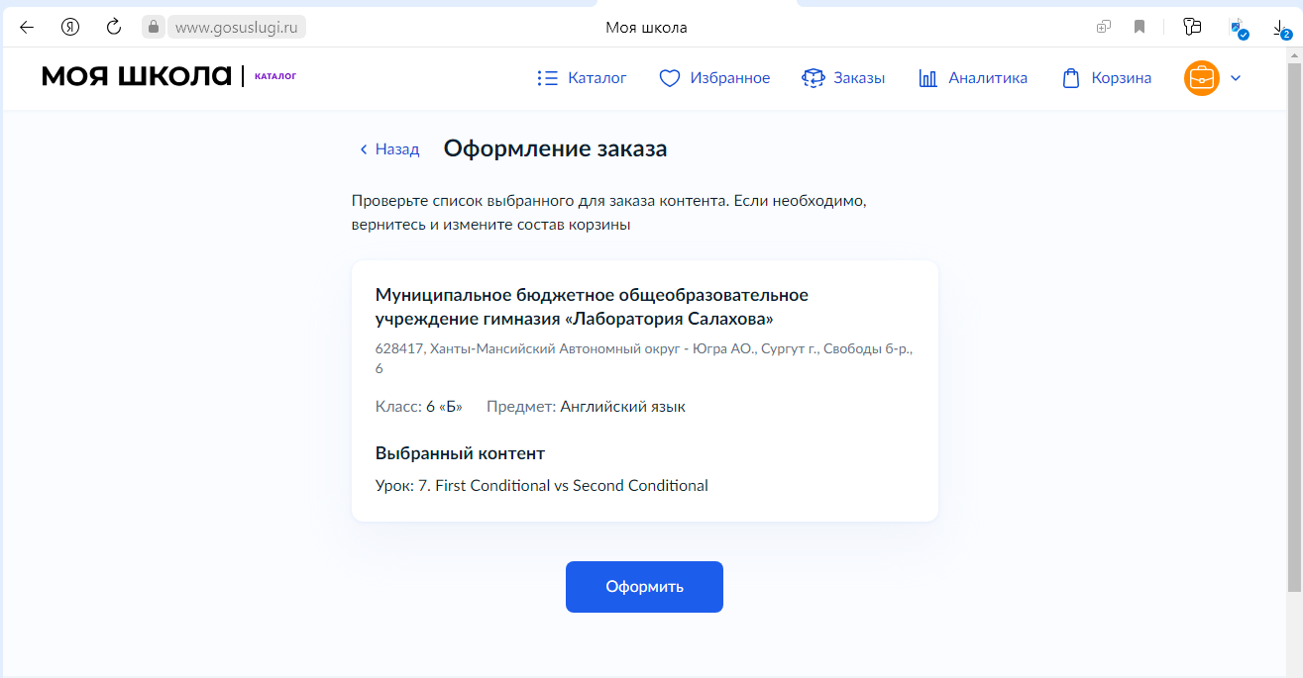

Slide 9
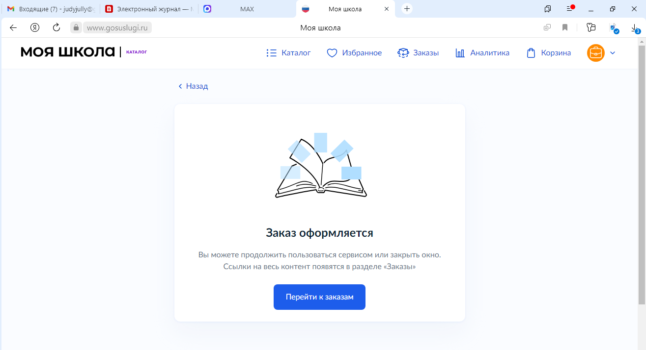

Slide 10
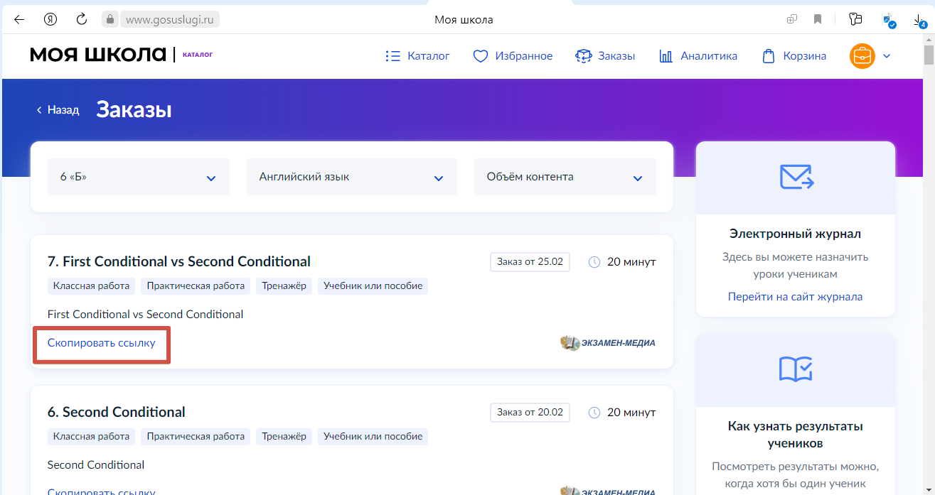

Slide 11
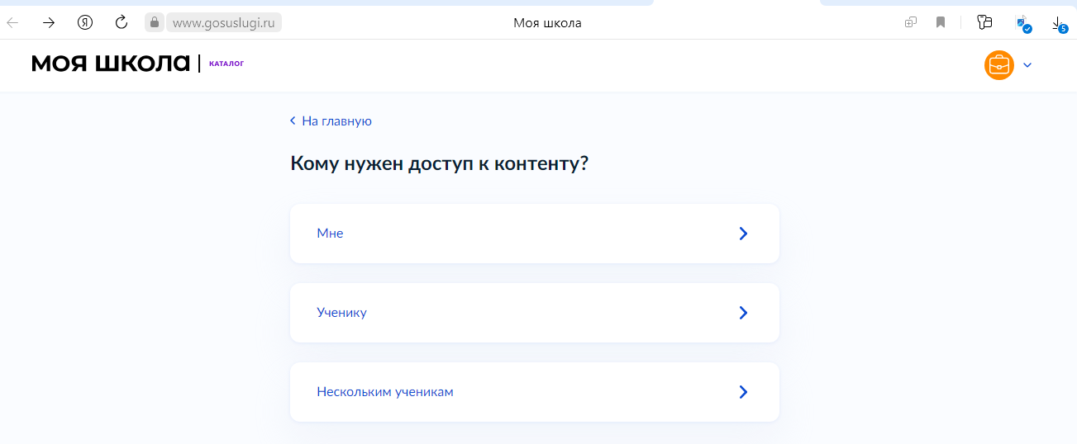

Slide 12
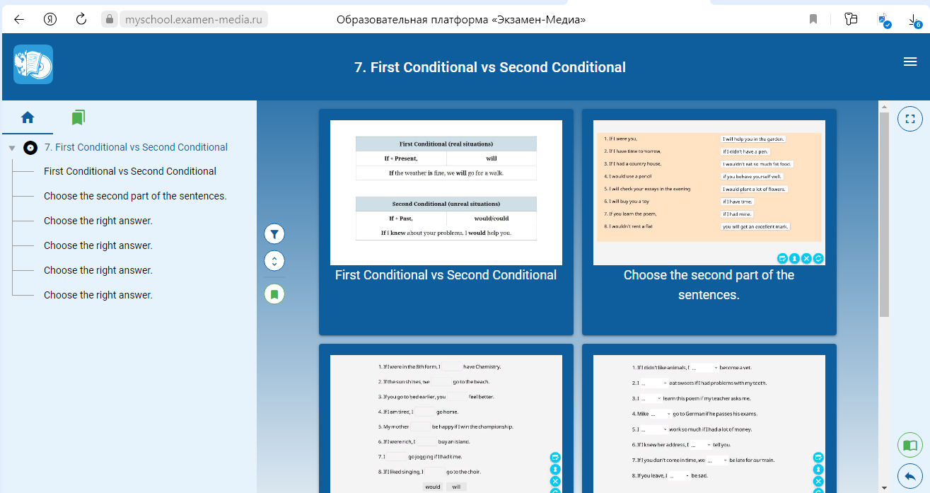

Slide 13
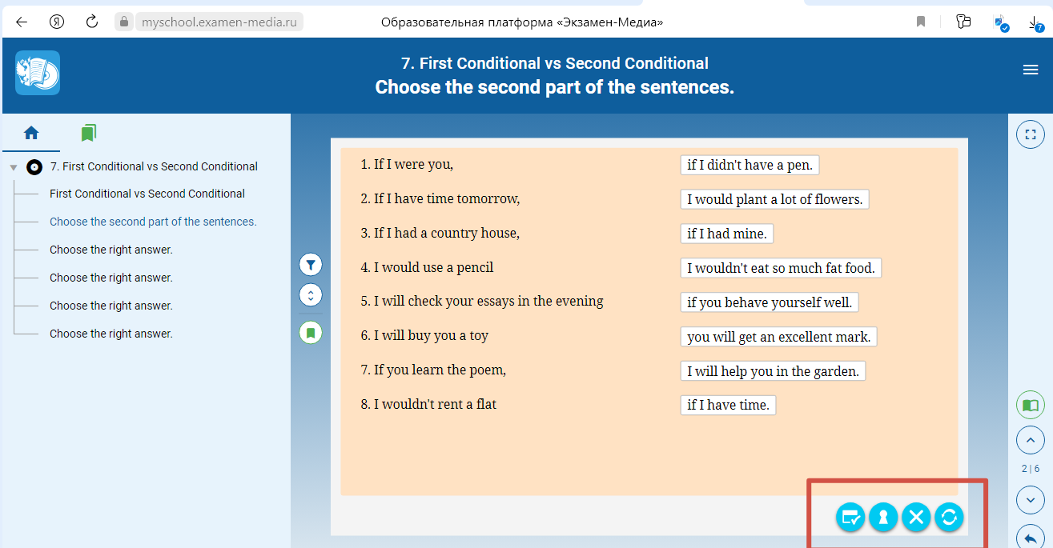

Slide 14
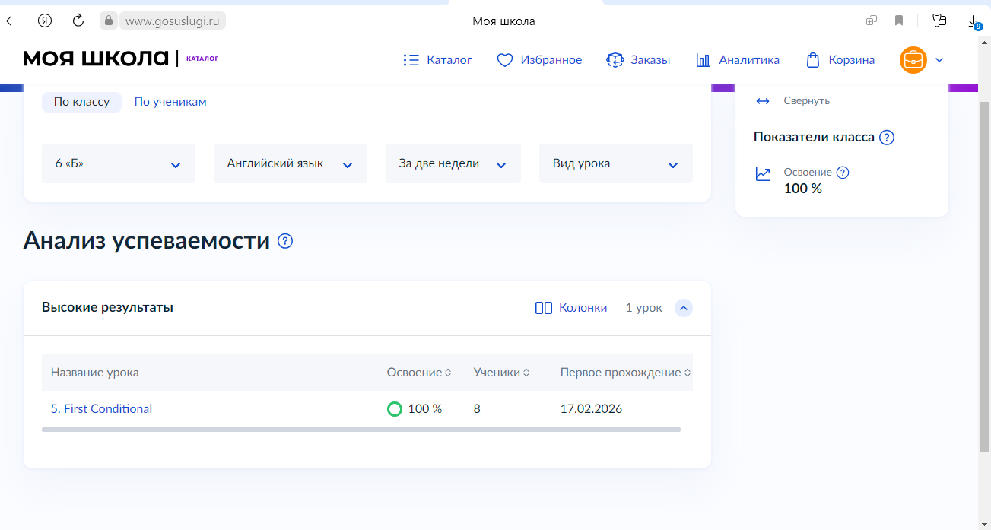

Slide 15
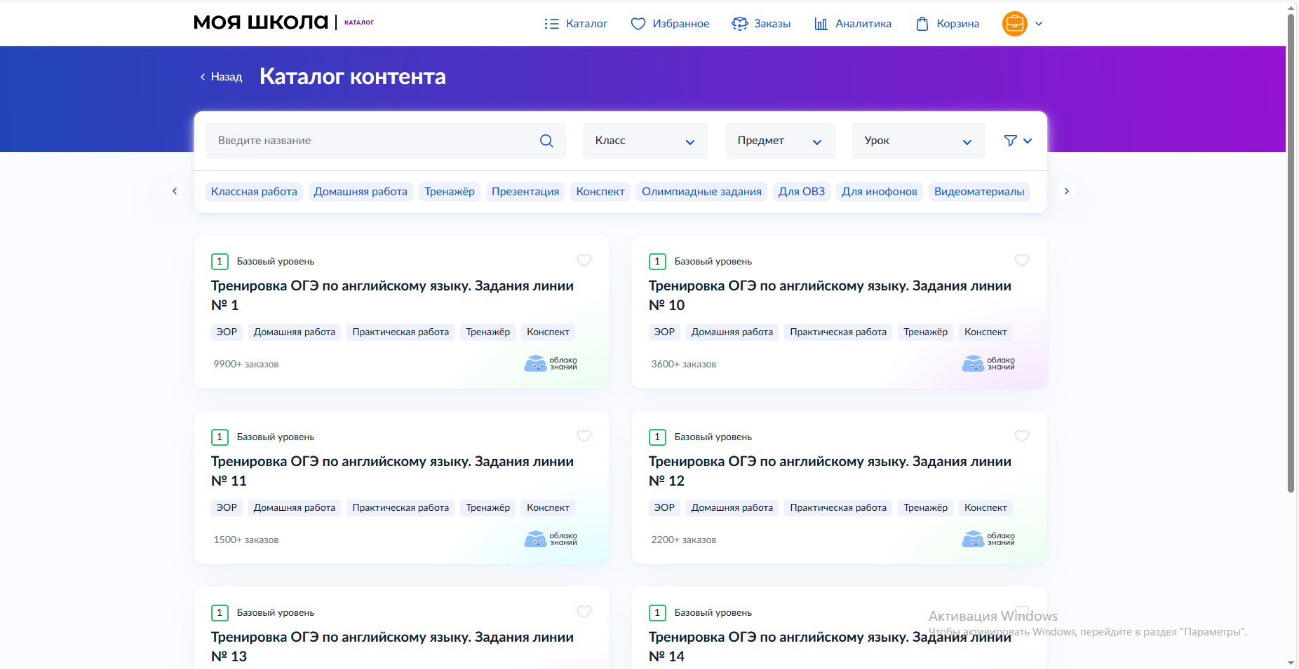

Slide 16
Тренировка ОГЭ по английскому языку
Задания 1,2,10, 11 линии – аудирование
Задания 12 линии – чтение (Task 1)
Задания 13-19 линии – чтение (Task 2)
Задания 20-25 линии - грамматика

Slide 17
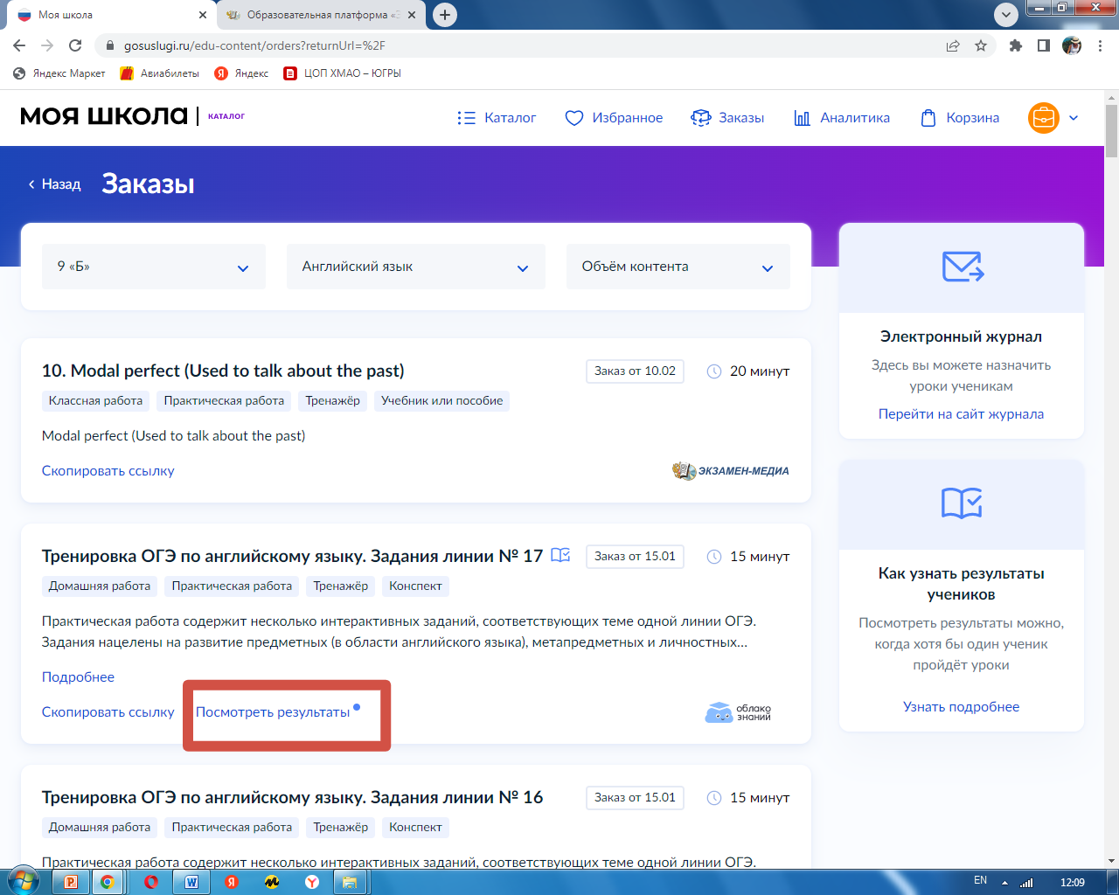

Slide 18
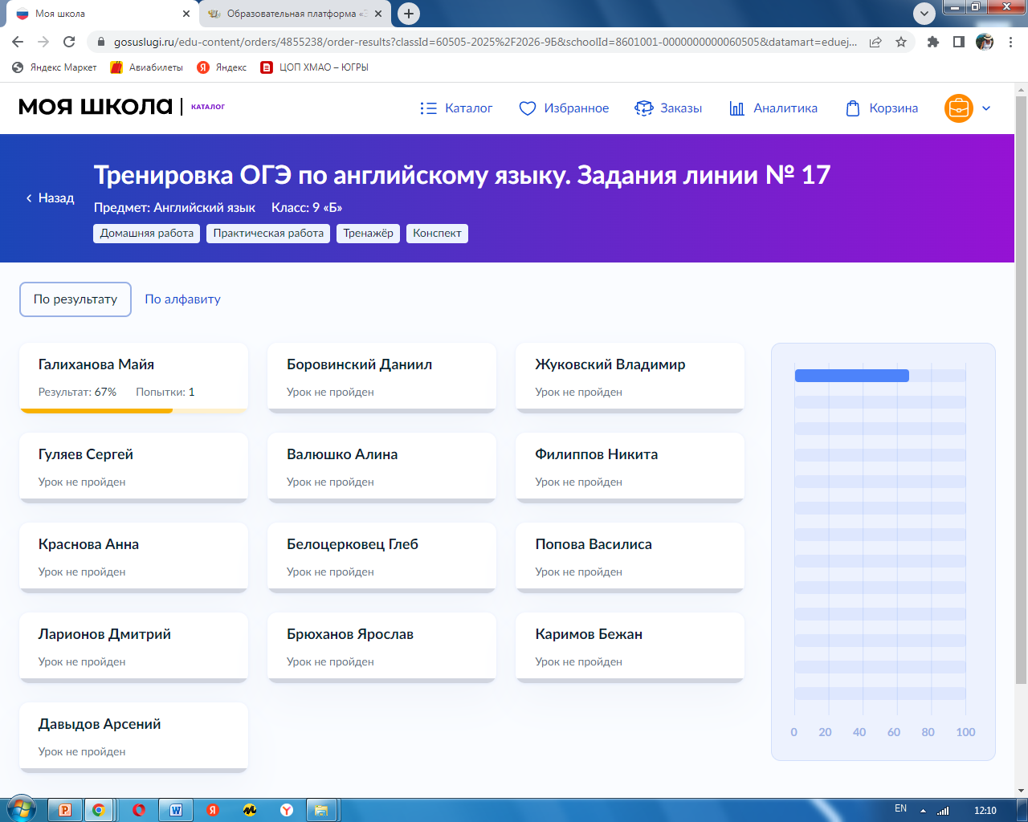

Slide 19
Работа в УБ ЦОК (платформа МЭО)
Федеральным оператором проекта является Университет Иннополис.
Электронные образовательные ресурсы (ЭОР) МЭО прошли экспертизу Минпросвещения России и включены в Перечень ЭОР, допущенных к использованию при реализации имеющих государственную аккредитацию образовательных программ НОО, ООО и СОО (приказ Минпросвещения РФ от 23.07.2025 № 551).
По предмету «английский язык» есть предметные линии, разработанные в соответствии с тематическим планированием ФРП (ООО: 5-9 класс).

Slide 20
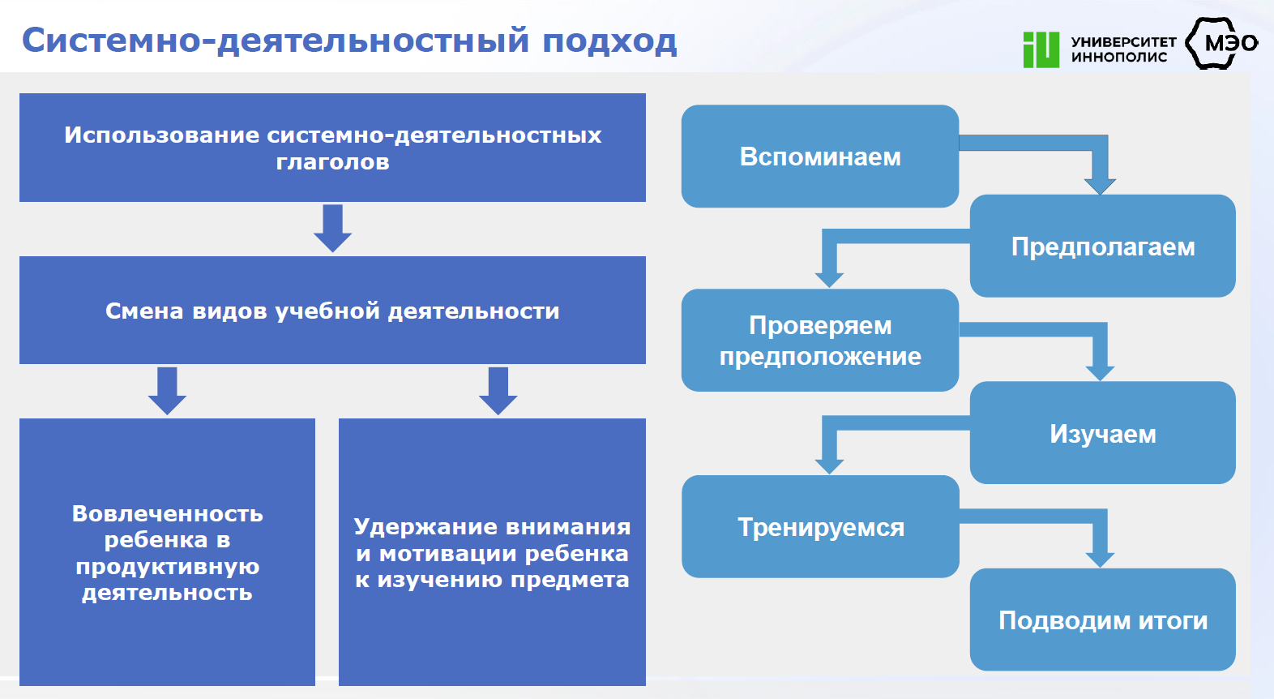

Slide 21
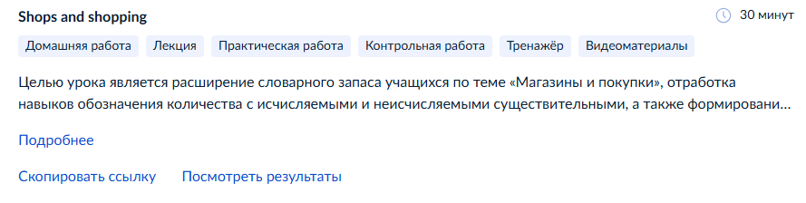

7 класс
Тема: Покупки: одежда, обувь и продукты питания

Slide 22
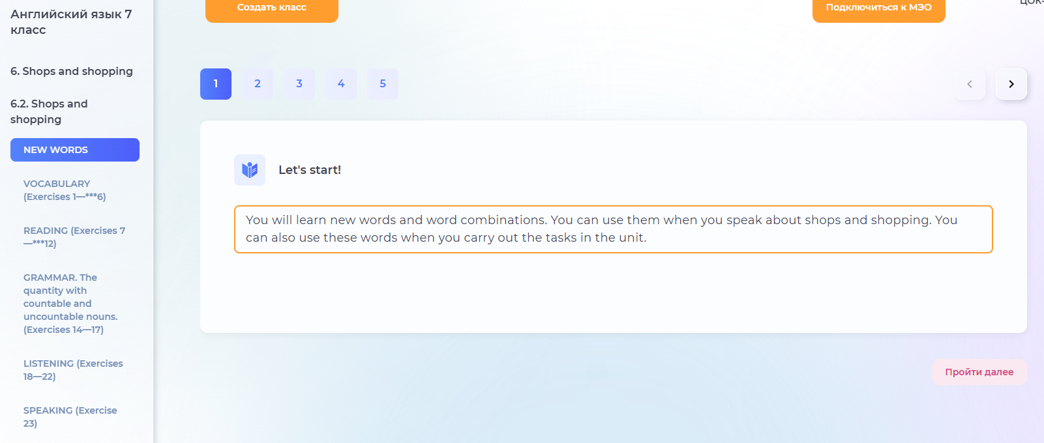
7 класс
Тема: Покупки: одежда, обувь и продукты питания

Slide 23
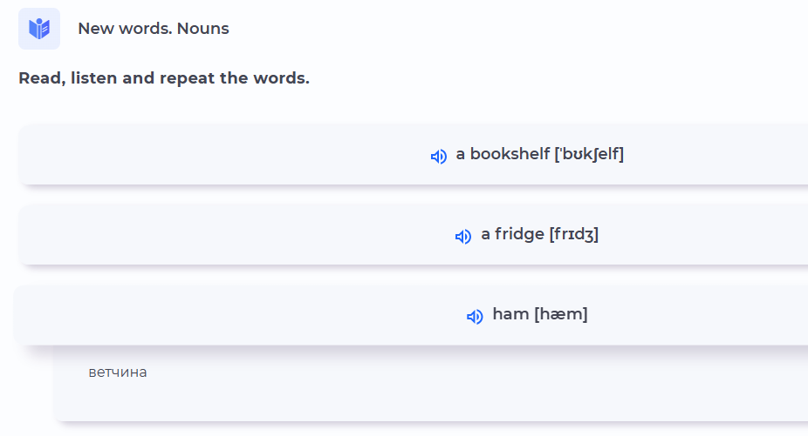
Лексика

Slide 24
Работа с ЛЕ
Заполни пропуски
Вставь пропущенные буквы
Запиши слова правильно

Slide 25
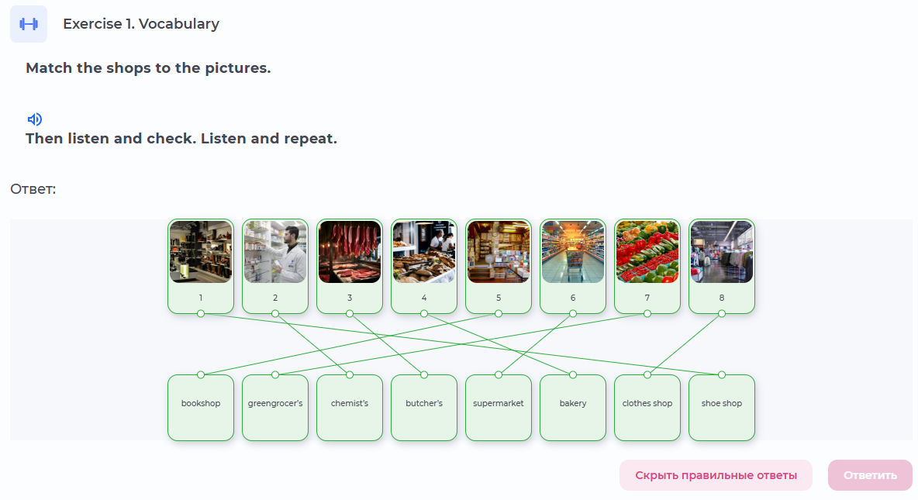
Работа с ЛЕ

Slide 26
Чтение
Pre-reading (ответ на вопрос)
Чтение с общим пониманием (T/F)
Чтение с пониманием конкретной информации (дополни предложения)
Выразительное чтение
Работа с фразовыми глаголами

Slide 27
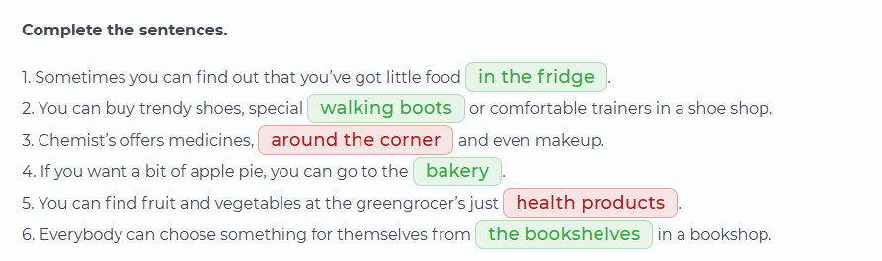
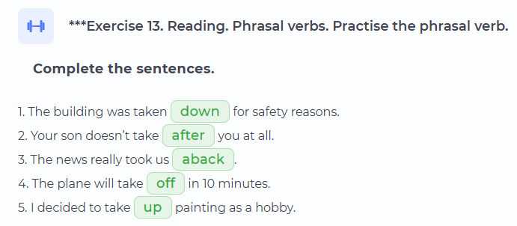
Чтение

Slide 28
Грамматика
Теория
Практика (выбор варианта ответа)
Всегда есть «List of irregular verbs»

Slide 29
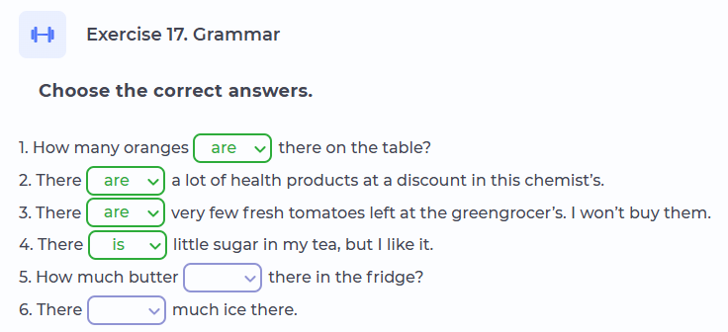
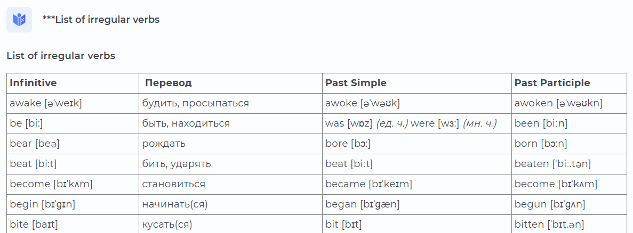
Грамматика

Slide 30
Аудирование
Pre-listening (вопрос, картинки и аудио)
Задание T/F
Заполни пропуски
Разыгрывание диалогов по ролям
Поиск конкретной информации в диалогах

Slide 31
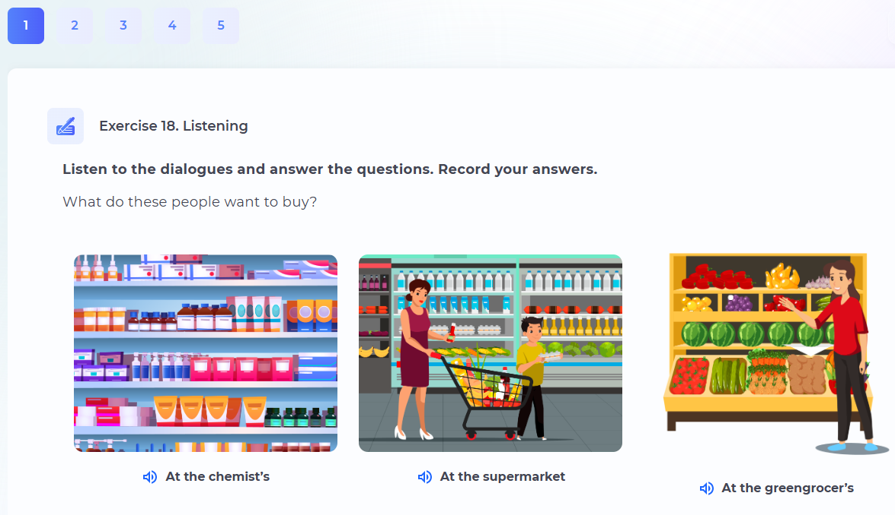
Аудирование

Slide 32
Говорение и письмо
В задании всегда есть:
план
подсказки

Slide 33
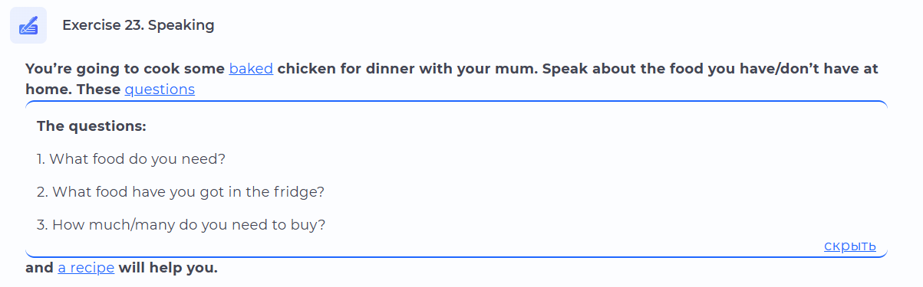
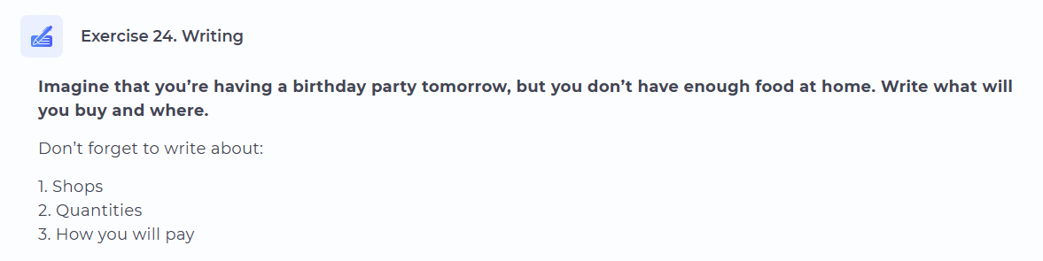
Говорение и письмо

Slide 34
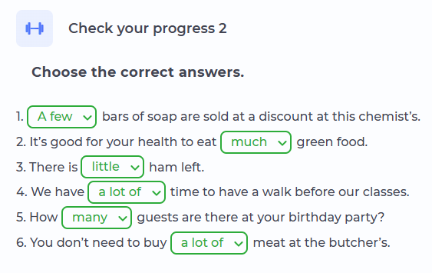
Итог
Check your progress (задания на знание лексики и грамматики)
The key question

Slide 35
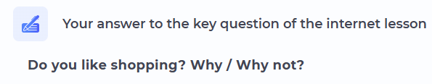
Итог
The key question

Slide 36
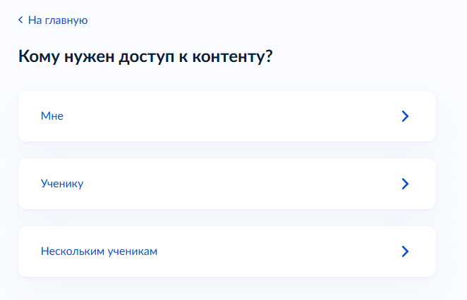

Slide 37
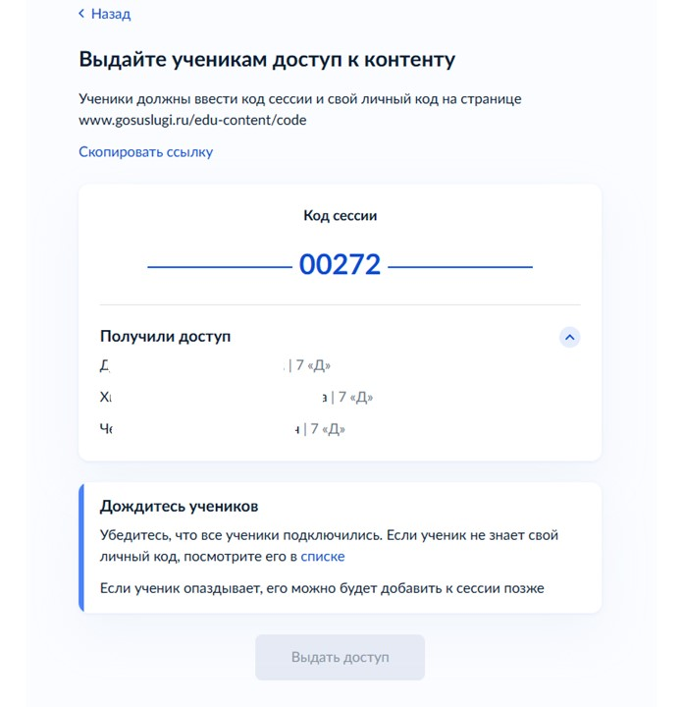

Slide 38
https://mob-edu.ru/tsok_webinar

Slide 39
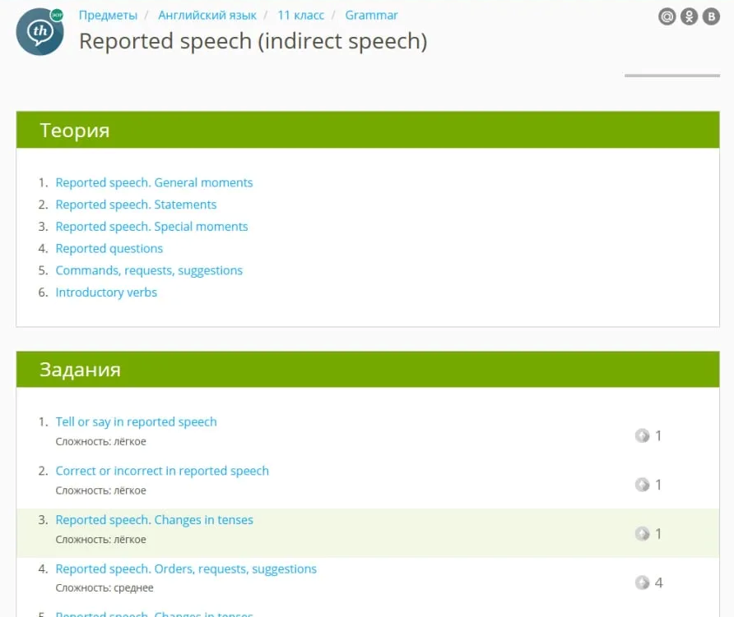

10-11 класс

Slide 40
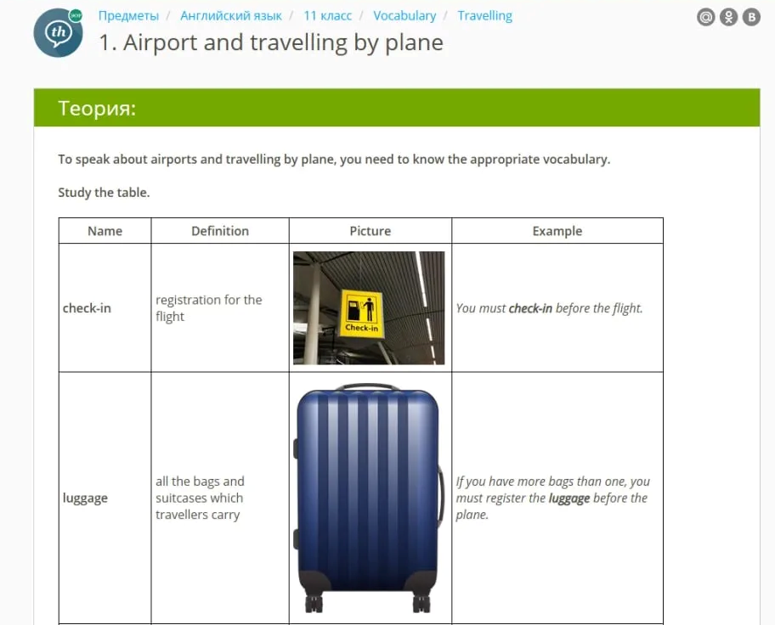

Slide 41
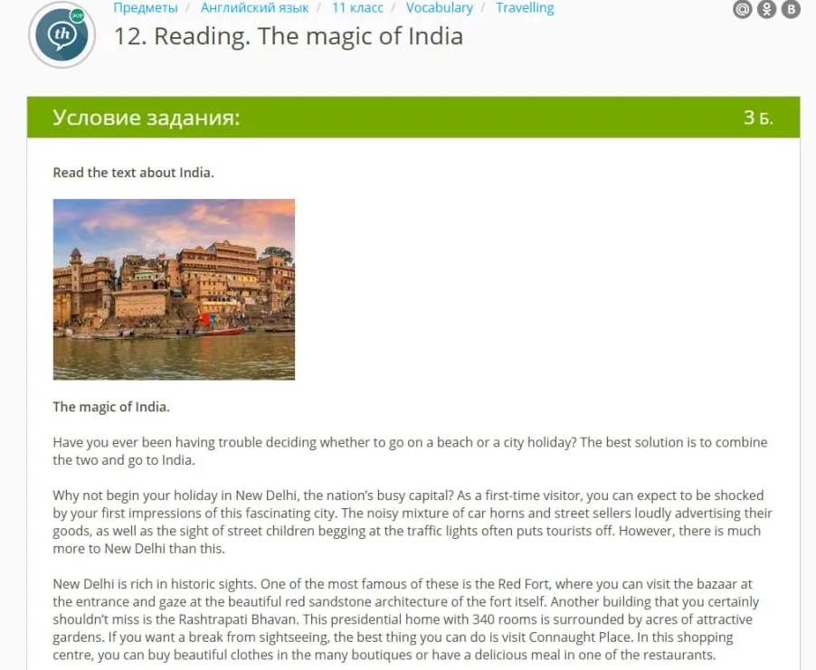
Якласс

Slide 42
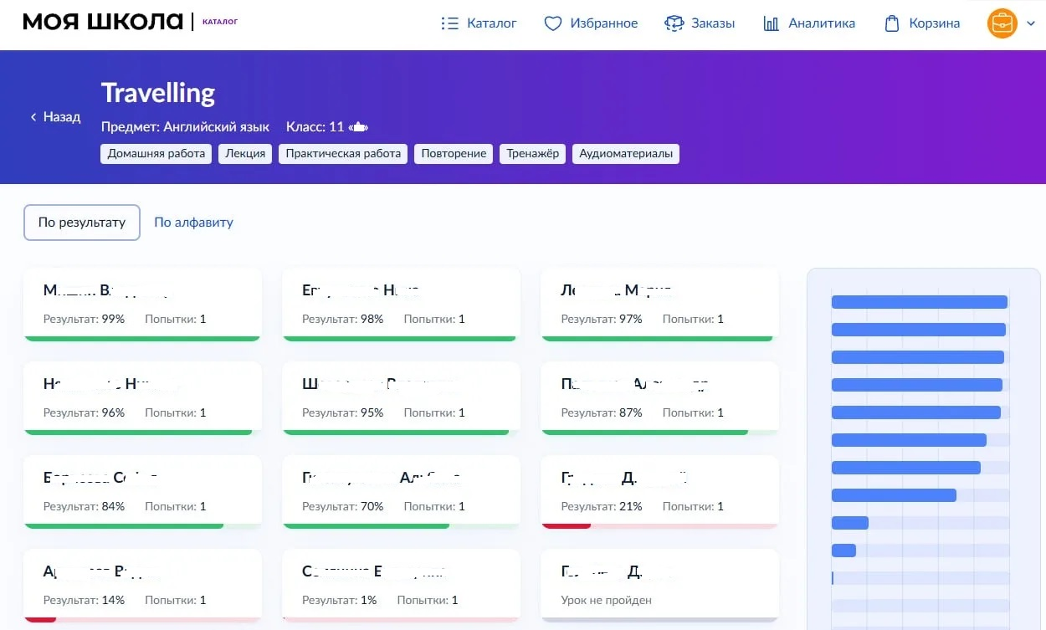
Якласс

Slide 43
Недостатки
Недостаточно подробные данные аналитики
Ограниченный контент (зависит от платформы-разработчика)
Ошибки в заданиях
Технические ограничения
Нет обратной связи от ПОС

Slide 44
Возможности
Для Учителя | Для Ученика | Для Родителя
Использование готовых сценариев урока; Назначение тестов и заданий ученикам из библиотеки | Самостоятельное изучение пропущенных тем; Подготовка к ВПР, ОГЭ, ЕГЭ | Прозрачность учебного процесса

Slide 45
Преимущества и безопасность
Бесплатный доступ
Единый вход
Удобный интерфейс для онлайн-уроков
Отсутствие рекламы и вредоносного контента
Актуальность материалов

